Slide 1
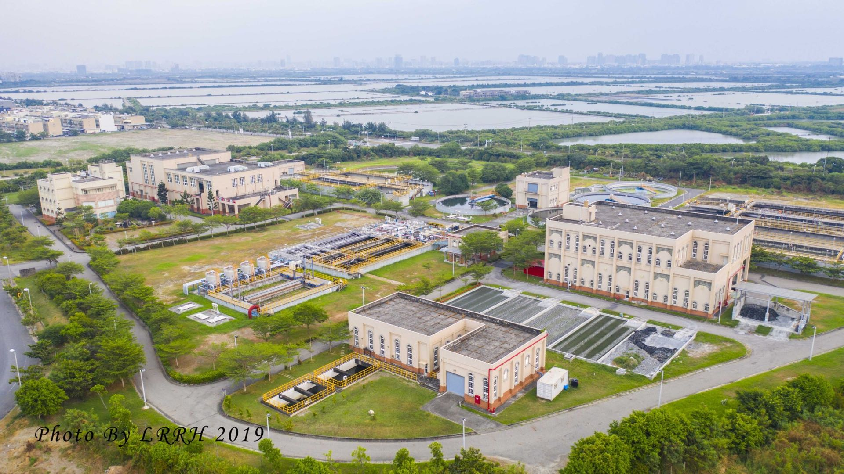

台南科技工業區污水處理廠
心 得 分 享
簡報者：謝宗勳
中華民國108年12月10日

Slide 2

簡報大綱
壹、污水處理廠簡介
貳、本年度所面臨之問題
參、問題分析與解決措施
肆、108年度創新性/持續性計畫

Slide 3

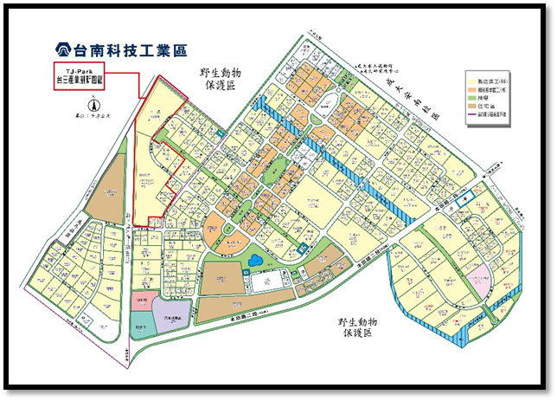
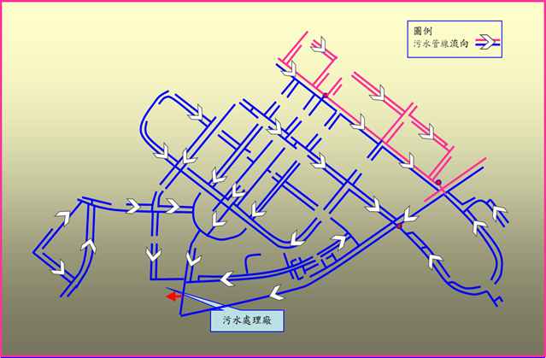
壹、污水處理廠簡介(1/5)
項目 | 一期 | 二期
建設期間 | 87年2月~91年5月 | 103年3月~107年2月
平均設計水量 | 14,000 CMD | 14,000 CMD
建設費用 | 68,000萬元 | 29,367萬元
處理方式 | 生物處理(氧化渠法) | 生物處理+過濾
建造原因 | 因應工業區內廠商污水納管排放處理 | 廢污水量增加
設計監造 | 設計監造：中華顧問 施工：榮工公司 | 設計監造：台灣世曦 施工：新宏興、亞星
工業區平面圖
污水流向圖

Slide 4
壹、污水處理廠簡介(2/5)
產業別與廢水量統計
本工業區轄內共計26種產業別，目前進駐廠商為239家，其中就廢(污)水量而言，則以「電子零組件製造業」為本污水處理廠主要來源，約佔總進流量約68%(29家用戶)，其次為「金屬製品製造業」約15%(47家用戶)。
圖1.產業別之家數統計
圖2.產業別之廢水量統計

Slide 5
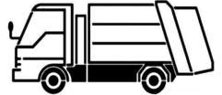
壹、污水處理廠簡介(3/5)
進水抽水站
欄污柵
巴歇爾量水槽
曝氣沉砂除油池
pH調整池
原污水
迴流水
初級處理/曝氣沉砂、pH調整
洗砂設備
垃圾清運
調節池
曝氣池
二級
沉澱池
二級生物處理/氧化渠、生物沉澱池
迴流污泥
快混、膠凝池
三級
沉澱池
三級處理/快、慢混凝、化學沉澱、砂濾
上澄液、迴流水
曬乾床
污泥濃縮
污泥混合
污泥脫水
污泥清運
放流口
消毒接觸池
纖維過濾桶槽
巴歇爾量水槽

Slide 6
壹、污水處理廠簡介(4/5)
項目 | 設計值 |  | 進廠 | 進廠水質 |  |  | 放流水質 |  |  |  |  | 環評承諾標準
 |  |  | 限值 | 最大值 | 最小值 | 平均值 | 最大值 | 最小值 | 平均值 | 平均 去除率(%) | 7日 平均值 | 最大 限值
COD (mg/L) | 300 |  | 520 | 190 | 58.9 | 105.7 | 45.1 | 15.2 | 25.1 | 75.4 | 27.0 | 50
BOD (mg/L) | 150 |  | 320 | 45.1 | 20.9 | 31.1 | 3.0 | 1.7 | 2.0 | 92.2 | 2.0 | 20
SS (mg/L) | 200 |  | 320 | 332 | 26 | 51.4 | 15.3 | 3.3 | 7.9 | 84.7 | 6.3 | 20
水量 (CMD) | 設計水量 (CMD) |  | 核准 排放量 | 20425 | 6799 | 11575 | 19652 | 4809 | 11389 | - | - | -
 | 平均 | 最大量 | 26600
 | 14000 | 28000
資料收集期間：108年1月1日~108年09月30日
Notes:
0814

Slide 7
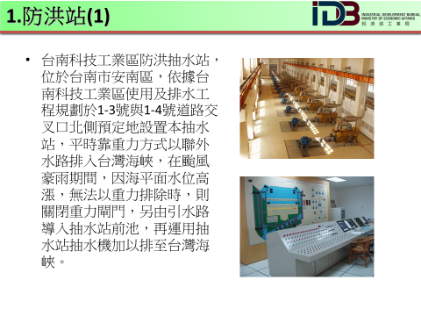
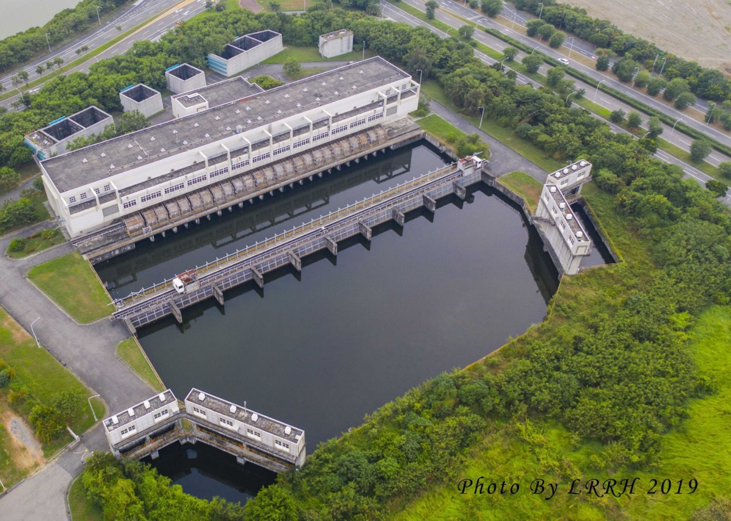
壹、污水處理廠簡介-防洪抽水站(5/5)
位於台南市安南區，依據台南科技工業區使用及排水工程規劃於1-3號與1-4號道路交叉口北側預定地設置本抽水站，平時靠重力方式以聯外水路排入台灣海峽，在颱風豪雨期間，因海平面水位高漲，無法倚重例排除時，則關閉重力閘門，另由引水路導入抽水站前池，再運用抽水機藉由約3.5公里聯外水路排至台灣海峽。
主要設計標準及數據：
站房用地：28,300m² 。
抽水站集水面積：496公頃。
裝機設計總抽水量：100CMS 。
12組8cms容量之抽水機組。
1組4cms清污及抽水兼用之抽水機。
站房操作層在海平面上4.3公尺。
8cms抽水機起抽水位：EL+0.5M 。
8cms抽水機停止水位：EL-0.3M 。
4cms抽水機起抽水位：視水位及清污需要啟動。
4cms抽水機停止水位：EL-3.0M 。
排洪能力：25年降雨頻率。
防汛期水位達到EL+1.5M 時啟動抽水機。

Slide 8

貳、本年度所面臨之問題
水量收費率降低
較去年同期降低 12.8%
水質收費率減少
COD：較去年同期減少 22.6%
SS：較去年同期減少 0.9%
pH值偏低且污泥鬆散沉降性不佳，須加藥以維符合環評承諾。
放流水SS值偏高
防汛期間瞬間暴雨次數累增，恐致防洪抽水站應變不及。
天候變遷之危機

Slide 9
參、問題分析及解決措施
問題分析(一)：水量收費率降低
降雨量之影響：
解決措施
將洽用戶協調溝通，建議用戶將採樣井上方鋪設防水設備，以減少雨水及污染物滲入污水下水道系統。

Slide 10
參、問題分析及解決措施
問題分析(二)：水質收費率減少
水量收費率降低之影響：
受天候等諸多因素，引使其處理水量增加，致直接影響水質收費率之降低。
採樣井及人孔受降雨沖刷致污染物滲入之影響：
據表顯而易見於降雨日水質大抵較非降雨日高，故未蒙稀釋之利，反受其害，惟亦不排除用戶藉機排放較高負荷廢水。

Slide 11
參、問題分析及解決措施
問題分析(二)：水質收費率減少
未取得用戶代表性水樣：
本工業區隸屬高科技產業園區，基本上用戶之廢(污)水處置情形，自主管理機制尚佳，刻意違規情事未見發生，故本廠進流水質長期屬偏低且穩定。惟用戶前處理過程中水質不穩定在所難免，是以於定期採樣或稽查採樣時機點能否確實掌握，將為急需積極面對之課題。

Slide 12
參、問題分析及解決措施
解決措施
將積極查核用戶實際排放量與收費水量差異，且擬定改善措施。
水量影響
洽用戶協調溝通，建議用戶將採樣井上方鋪設防水設備，以減少雨水及污染物滲入污水下水道系統。
降雨量影響
訂定不定期、不定時及夜間等浮動時機執行採樣，彙集用戶排放水質狀況之大數據，作為後續定期採樣時機之排定，冀期獲取用戶之代表性水質。
用戶代表性水樣

Slide 13
參、問題分析及解決措施
問題分析(三)：放流水SS值偏高
食微比偏低致微生物易進內呼吸期，進而老化。
生物污泥老化致膠羽鬆散，不利沉澱。
產生硝化現象致pH值下降。
進流負荷偏低
曝氣池生物污泥偏高
生物污泥膠羽鬆散。
pH值下降。
廠商排放含氟廢水

Slide 14
參、問題分析及解決措施
解決措施
調降生物污泥濃度(MLSS)參數介於500～800mg/L，以提高食微比，減少污泥老化現象。
降低送風量避免微生物激增，進而產生硝化現象，以維持pH值穩定。
啟動纖維過濾桶設備，提高SS去除效率。
強化前處理輔導及相關稽查作業，杜絕偏高氟離子廢(污)水進廠，以維繫進流水質穩定性，俾利污水廠正常穩定運轉操作。

Slide 15
參、問題分析及解決措施
執行成效

Slide 16
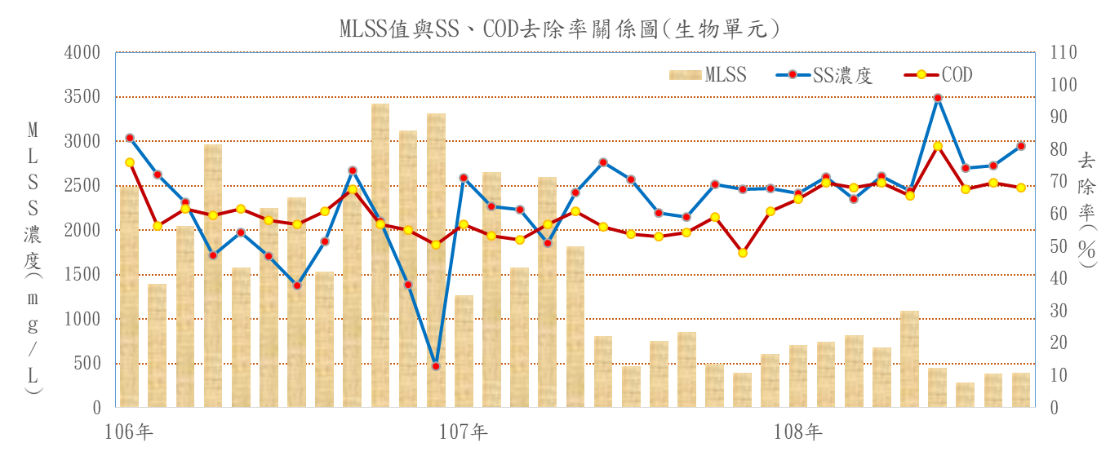
參、問題分析及解決措施
執行成效

Slide 17
參、問題分析及解決措施
問題分析(四)：天候變遷之危機
工業區集水區雨水排放量倍增，致雨水道宣洩困難。
防洪人力不足，致應變難度提升。
瞬間暴雨
自然排放速率降低。
抽水量受潮位影響排放難度提高。
海平面上升

Slide 18
參、問題分析及解決措施
解決措施
調降防洪站前池警戒水位，提前啟動抽水時機，以防範於未來。
設置防洪站前池水位警報系統，以利同仁迅速進駐，提前整備前期作業。
隨時監看氣象 (雨勢、潮位及浪高)訊息，確實掌握天候狀況。
訂定「台南科技工業區防洪抽水站進駐時機」規範，且加強人力調配作業，以保持防洪抽水站之穩定運轉操作。

Slide 19



肆、108年度創新性/持續性計畫
台南科技工業區污水處理廠各單元設備簡介QR Code建置
目的：藉由該項建置，可以使蒞臨本廠洽公或參觀之民眾，得利用自身手機掃描QR Code 可即時獲取污水廠各操作單元之相關資訊，以發揮宣傳及教育之功能。
曝氣池
生物沉澱池
化學沉澱池
纖維過濾桶
預期效益：單元設備簡介QR Code完成建置後，將其附貼於各單元告示牌上，俾利參觀學生或民眾使用。
Notes:
政緯

Slide 20
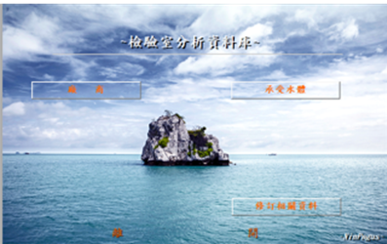
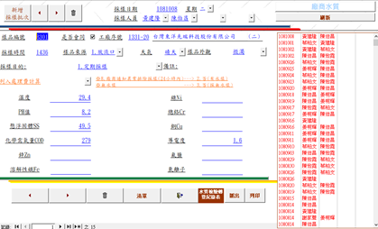
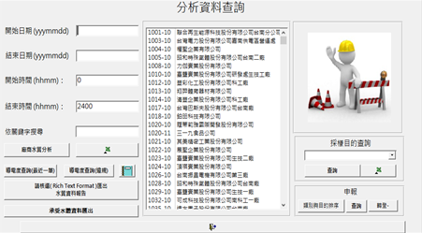




肆、108年度創新性/持續性計畫
建置工業區內用戶排放水質分析資料庫系統
目的：利用Access資料庫軟體，建立廠商排放水質大數據資料庫，藉以分析瞭解用戶排放特性，以利制定定期及稽查採樣時機點，俾利獲取代表性水樣或得以查獲用戶違規行為。
Notes:
政緯

Slide 21
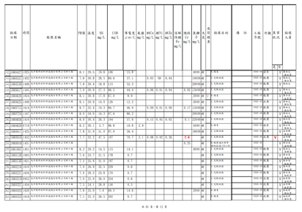
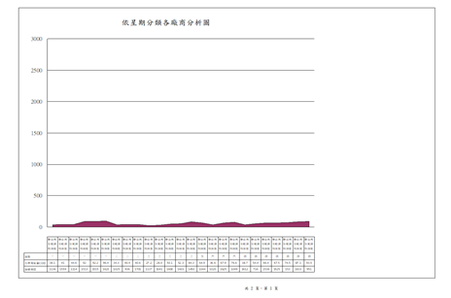
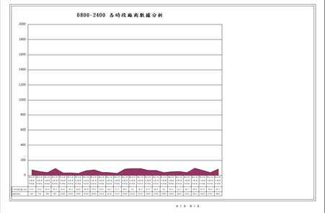
肆、108年度創新性/持續性計畫
建置工業區內用戶排放水質分析資料庫系統
預期效益：近年來進流水質持續降低，故是否獲得代表性水樣，對其水質收費率動則觀瞻，爰藉由廠商排放水質大數據分析，以瞭解用戶排放特性實屬重要方略，利於擬定定期及稽查採樣時機，獲取代表性水樣或查核用戶違規行為。
Notes:
政緯

Slide 22
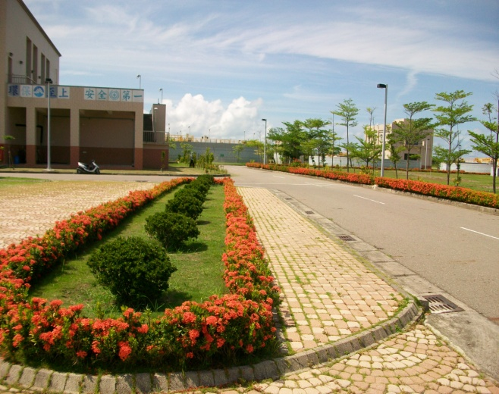
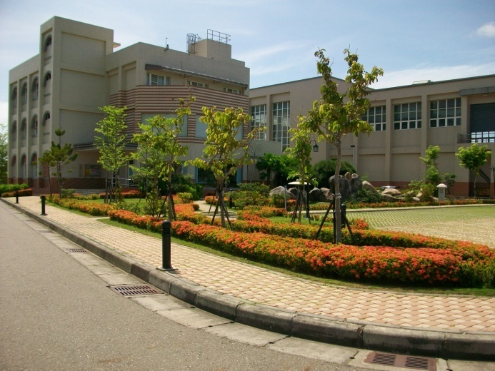
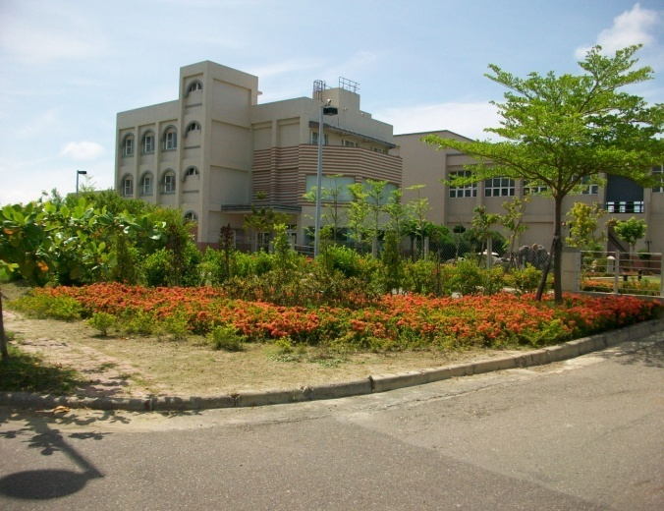
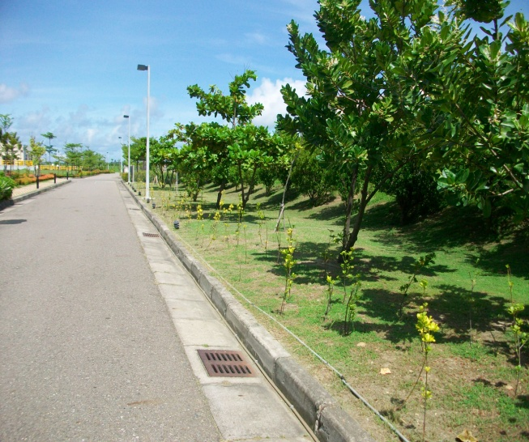
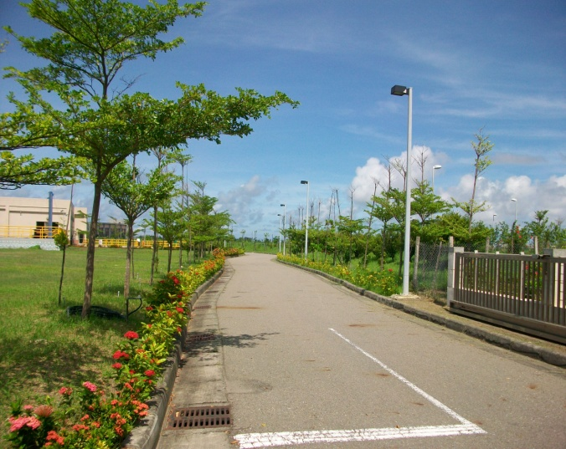
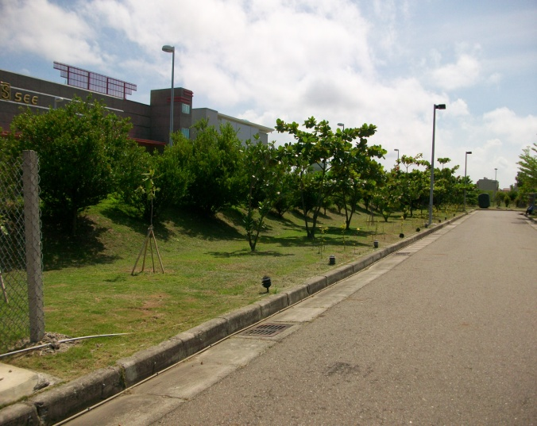
肆、108年度創新性/持續性計畫
廠區綠美化成果

Slide 23
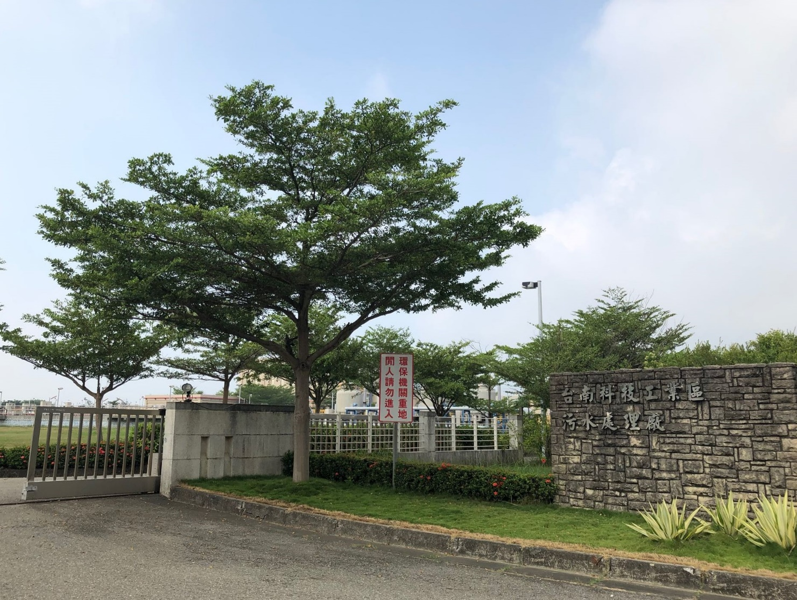

簡報結束
敬請指教

